Slide 1

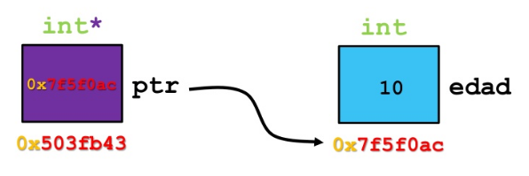

Laboratorio de computación II
Unidad 2 - Punteros
Laboratorio de computación II 2024

Slide 2
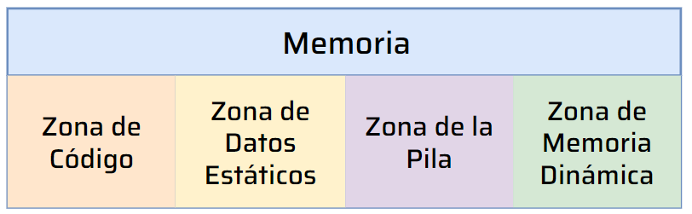
Memoria en C
Particiones
Laboratorio de computación II 2024

Slide 3
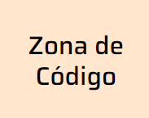
Memoria en C
Zona de Código (Code Segment o Text Segment)
Esta área almacena el código ejecutable del programa, es decir, las instrucciones de máquina que el procesador ejecutará.
Esta zona es de solo lectura y es compartida entre todas las instancias del programa.
El código no puede ser modificado mientras el programa se está ejecutando.
Laboratorio de computación II 2024

Slide 4
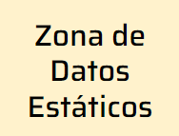
Memoria en C
Zona de Datos Estáticos (Data Segment o Static Memory)
Esta zona almacena variables globales y estáticas, así como también constantes y cadenas de caracteres.
Las variables estáticas (globales y locales estáticas) mantienen su valor durante toda la vida del programa.
Laboratorio de computación II 2024

Slide 5
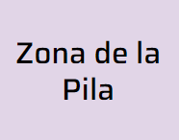
Memoria en C
Zona de la Pila (Stack)
Esta zona almacena las variables locales de las funciones, así como también los registros de activación (stack frames) y la información necesaria para el control de la ejecución de las funciones.
Las variables almacenadas en la pila se crean y destruyen automáticamente cuando se entra y se sale de las funciones.
La pila es de tamaño fijo y suele ser limitada en tamaño, por lo que el desbordamiento de pila (stack overflow) puede ocurrir si se agota el espacio asignado para ella.
Laboratorio de computación II 2024

Slide 6
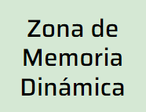
Memoria en C
Zona de Memoria Dinámica (Heap)
Esta zona almacena datos que son asignados dinámicamente durante la ejecución del programa utilizando funciones como malloc(), calloc(), realloc(), etc.
La memoria en la zona del heap debe ser explícitamente asignada y liberada por el programador.
El tamaño de la zona del heap suele ser mucho mayor que el de la pila, pero también puede ser limitado por la cantidad total de memoria disponible en el sistema y por las políticas de gestión de memoria del sistema operativo.
Laboratorio de computación II 2024

Slide 7
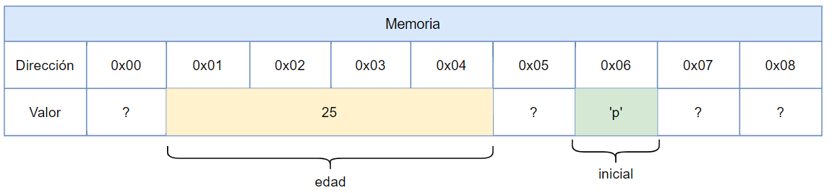
Memoria en C
&variable
el operador & devuelve la dirección de la variable que acompañe
&edad
0x01
&inicial
0x06
Laboratorio de computación II 2024
Laboratorio de computación II 2024

Slide 8
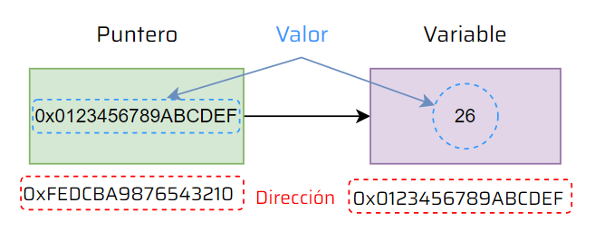
Punteros
¿ Qué son ?
Los punteros son variables que almacenan la dirección de otra variable.
Laboratorio de computación II 2024

Slide 9

Punteros
Declaración de punteros
Tipo de dato
*nombre de variable;
Laboratorio de computación II 2024

Slide 10
Punteros
Tipos de punteros
int: Apuntar a datos enteros.
char: Apuntar a caracteres.
float: Apuntar a números de punto flotante.
double: Apuntar a números de punto flotante de doble precisión.
bool: Apuntar a true o false.
void: Apuntar a cualquier tipo de dato.
Laboratorio de computación II 2024

Slide 11
Punteros
Tamaño
Teniendo en cuenta que los punteros guardan en su “valor” direcciones de memoria.
Cual es el tamaño ?
Ejercicio
Teniendo en cuenta que los punteros guardan en su “valor” direcciones de memoria.
Cual es el tamaño de estas ? pruebe el siguiente código con distintos tipos de punteros.
int *ptr;
int aux;
aux=sizeof(ptr);
printf("tam: %d bytes \n",aux);
Laboratorio de computación II 2024

Slide 12

Punteros
Desreferencia
Desreferenciar una variable puntero es obtener el dato almacenado en la dirección contenida en
el puntero.
Operador de desreferencia
Si declaramos P como variable puntero. *p es el modo de referirse al contenido de la
dirección almacenada en p. El operador * es el operador de desreferencia.
Laboratorio de computación II 2024

Slide 13
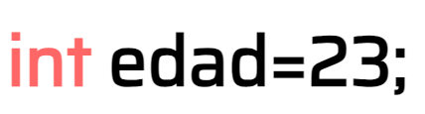
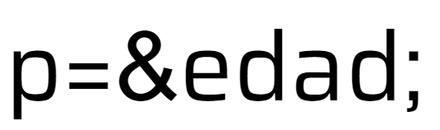
Punteros
Desreferencia
Ejemplo
printf(“%d”,*p);
23
Laboratorio de computación II 2024

Slide 14
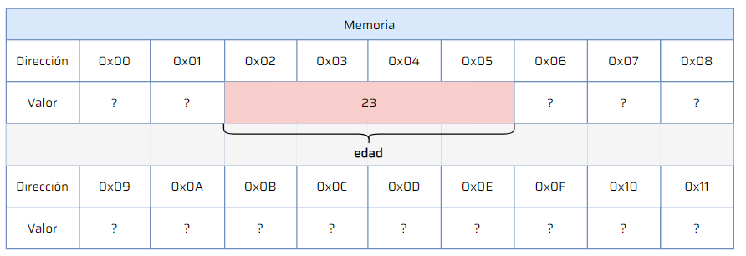
Punteros
Desreferencia
Ejemplo
Laboratorio de computación II 2024

Slide 15
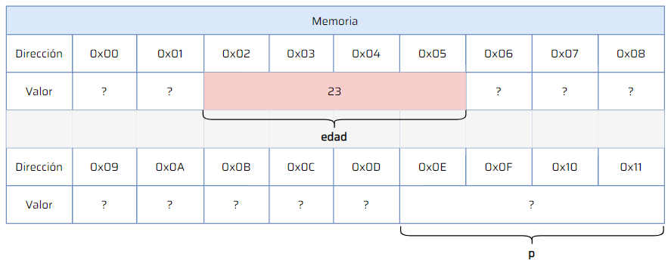
Punteros
Desreferencia
Ejemplo
+4 casilleros más de memoria (tamaño en 64 bits = 8 Bytes = 8 Casilleros)
Laboratorio de computación II 2024

Slide 16
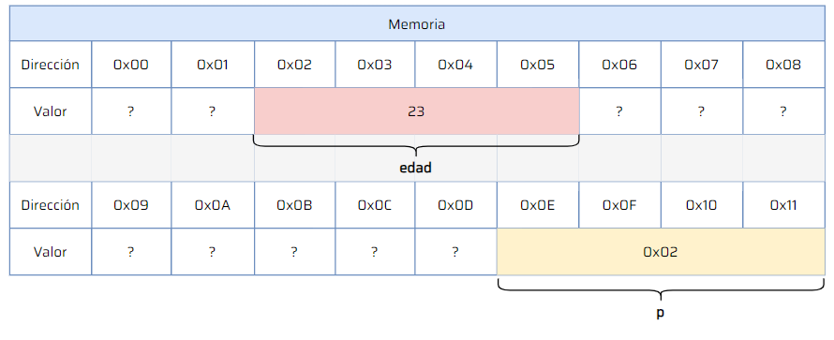
Punteros
Desreferencia
Ejemplo
+4 casilleros más de memoria (tamaño en 64 bits = 8 Bytes = 8 Casilleros)
Laboratorio de computación II 2024

Slide 17
Punteros
Desreferencia
Printf
printf(“%d”,*p);
printf(“%d”,edad);
Laboratorio de computación II 2024

Slide 18
Punteros
Desreferencia
Scanf
scanf(“%d”,&edad);
scanf(“%d”,p);
Laboratorio de computación II 2024

Slide 19
Punteros
Desreferencia
¿Cómo sabe la computadora al momento de desreferenciar una variable cuántas celdas de memoria debe tomar ?
Laboratorio de computación II 2024

Slide 20
Punteros
Puntero void
Este tipo de punteros no se puede desreferenciar porque no hay información acerca del tipo de dato apuntado.
void *v;
int edad=23;
v=&edad;
printf(“%d”,*(int *)v);
Desreferenciar
Castear
Laboratorio de computación II 2024

Slide 21
Punteros
Imprimir dirección
Podemos imprimir la dirección a la que apunta p de la siguiente manera.
int *p;
int edad=23;
p=&edad;
printf(“%p”,p);
%p imprime la dirección de memoria en hexadecimal
Laboratorio de computación II 2024

Slide 22
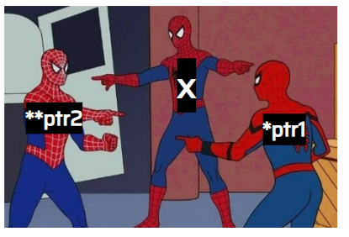
Punteros
Puntero del puntero del puntero…
Un puntero a un puntero, a menudo llamado puntero doble.
int x = 10;
int *ptr1 = &x;
int **ptr2 = &ptr1;
printf("El valor de x es: %d\n", x);
printf("El valor al que apunta ptr1 es: %d\n", *ptr1);
printf("El valor al que apunta ptr2 es: %d\n", **ptr2);
Laboratorio de computación II 2024

Slide 23
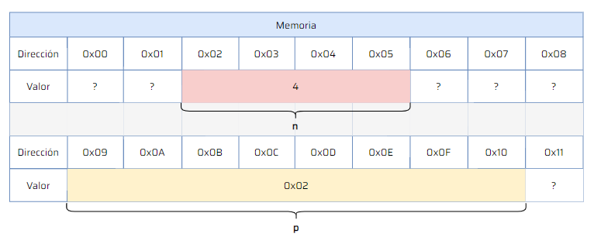
Punteros
Aritmética de punteros
int n=4;
int *p;
p=&n;
p=p+1;
Laboratorio de computación II 2024

Slide 24
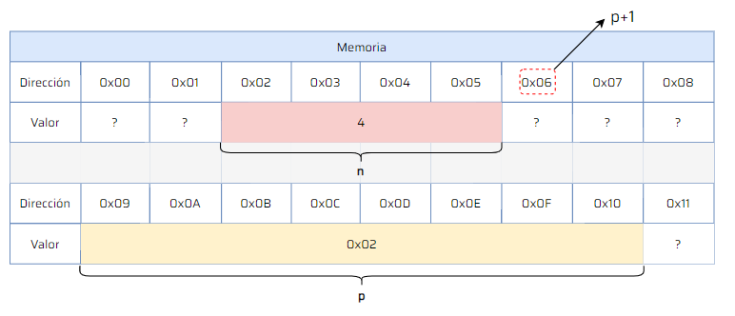
Punteros
Aritmética de punteros
int n=4;
int *p;
p=&n;
p=p+1;
Laboratorio de computación II 2024

Slide 25
Punteros
Aritmética de punteros
int: Avanza 4 Bytes.
char: Avanza 1 Bytes.
float: Avanza 4 Bytes.
double: Avanza 8 Bytes.
bool: Avanza 1 Bytes.
Laboratorio de computación II 2024

Slide 26
Práctica
Ejercicio integrador
Escribir un programa en C que solicite al usuario ingresar la cantidad de números que desea procesar. Luego, el programa debe solicitar al usuario que ingrese esos números uno por uno. Utilizando punteros, el programa debe calcular y mostrar la suma y el producto de los números ingresados.
El programa debe cumplir con los siguientes requisitos:
Debe utilizar punteros para acceder a los números ingresados.
Debe utilizar las funciones scanf y printf para interactuar con el usuario.
Debe utilizar un ciclo para procesar los números ingresados.
No está permitido utilizar vectores para almacenar los números ingresados.
Laboratorio de computación II 2024

